Slide 1
Linux程序设计教程
第11章
网络编程

Slide 2
第11章 网络编程
11.1 网络编程基本概念
11.2 套接字编程基础
11.3 套接字编程及相关系统调用
11.4案例9：基于网络的进程间
11.5 基于UDP的网络编程
11.6 域名解析

Slide 3
11.1 网络编程基本概念
何谓网络通信
软件体系结构
IP地址和端口
字节顺序
网络数据传输方式

Slide 4
11.1 网络编程基本概念
网络通信
  两个进程之间的通信，可以是一台主机的两个进程，也可以是不同主机上的两个进程。
  信号，管道，信号量，消息队列，共享内存都是实现本机内的进程之间通信。
  如果需要不同主机间的进程进行通信，就涉及网络编程。
  Socket就是为了实现网络主机进程间的通信提供的一种通信机制。
  网络通信的目的是使得用户可以在本机获得其他计算机提供的服务。

Slide 5
11.1 网络编程基本概念
软件体系结构
C/S：客户端/服务器
    服务器：server，提供服务。
    客户端：client，请求服务。
  典型软件产品：腾讯QQ。
优点：发挥客户端PC处理能力，客户端处理工作后提交给服务器，客户端响应较快。
  缺点：
    客户端需安装专用软件，软件安装、升级、维护的工作量大。
    不同的操作系统很难运行同一款客户端软件。
Notes:
c/s至少包括两个程序，分别运行在两台计算机上，一个是服务器端，一个是客户端，客户端向服务器端发出请求，服务器端接收到进行响应并作出处理，然后反馈给用户。就完成了一次网络通信过程。

Slide 6
11.1 网络编程基本概念
软件体系结构
B/S：浏览器/服务器
  优点：客户机软件只需浏览器，只需实现简单事务逻辑。
  缺点：客户端功能简单，绝大部分工作由服务器承担，负担重，数据查询慢，不适合大数据量分析，实时控制等。
两种模式各有优缺点，很多网站和企业采取两种方式进行竞争。

Slide 7
11.1 网络编程基本概念
IP地址：
  标识主机，IPv4—32位，IPv6—128位
端口：
  标识某主机上的某个应用进程，16位无符号整数。
  一台主机可以通过多个端口提供多个服务
  分类：
    公认口（well-known port）：系统保留，0-1023
    动态端口：进程使用需申请。
在全局标识一个应用进程
  协议,本地IP,本地端口号
标识一个完整的网间通信
  协议,本地IP,本地端口号,远地IP,远地端口号

Slide 8
11.1 网络编程基本概念
字节顺序
大于一个字节的类型的数据在内存中的存放顺序。
  Little-Endian
    小尾，低位字节在内存低地址端，高位字节在内存高地址端。
    Intel x86，AMD64，DEC VAX
  Big-Endian
    大尾，高位字节在内存低地址端，低位字节在内存高地址端。
    Sun SPARC, Motorola 68000，Java Virtual Machine

Slide 9
11.1 网络编程基本概念
主机字节顺序
  两种都有可能，所以不同字节顺序的主机之间发送信息容易出错。
网络字节顺序
  TCP/IP协议使用Big-Endian
转换函数
  主机to网络：htonl htons
  网络to主机：ntohl ntohs
  l：32位，s：16位
  参数为原数，返回值为转换后的数。

Slide 10
11.1 网络编程基本概念
网络数据传输方式
面向连接（打电话）
  使用传输层的TCP协议
  传输过程建立连接
    三次握手建立
    四次握手断开
面向无连接（邮信）
  使用传输层UDP协议
  传输过程不建立连接，
  直接写明地址发送

Slide 11
11.2 套接字编程基础
套接字简介
套接字地址结构

Slide 12
11.2 套接字编程基础
套接字简介
  套接字(Socket)是一种网络API（应用程序编程接口），通过套接字客户端和服务器可以来进行网络通信。
  Socket接口定义了许多函数或例程，程序员可以用它们来开发网络应用程序。
  套接字的本意是提供一种进程间通信的方法，使得在相同或不同主机上的进程能够以相同的规范进行双向的信息传送。
Notes:
如何标识进程的地址：<IP，端口号1>，<IP，端口号2>表示2个端点。在TCP中称为套接字（socket）。
IP：确定主机，端口号：区分主机内通信的进程。
Socket实质是进程通信的端点。进程通信之前双方必须首先创建一个端点。否则无法进行通信。正如打电话之前，双方各拥有一台电话机。
Socket用于描述IP地址和端口号。应用程序通过套接字向网络发出请求或应答请求。
Socket的返回值是套接字描述符。该描述符指向一个数据结构，包含协议，双方的IP和PORT。

Slide 13
11.2 套接字编程基础
套接字简介
  Socket实质是进程通信的端点。进程通信之前双方必须首先创建一个端点。否则无法进行通信。正如打电话之前，双方各拥有一台电话机。
  Socket用于描述IP地址和端口号。应用程序通过套接字向网络发出请求或应答请求。
  Socket的返回值是套接字描述符。该描述符指向一个数据结构，包含协议，双方的IP和PORT。
Notes:
如何标识进程的地址：<IP，端口号1>，<IP，端口号2>表示2个端点。在TCP中称为套接字（socket）。
IP：确定主机，端口号：区分主机内通信的进程。
Socket实质是进程通信的端点。进程通信之前双方必须首先创建一个端点。否则无法进行通信。正如打电话之前，双方各拥有一台电话机。
Socket用于描述IP地址和端口号。应用程序通过套接字向网络发出请求或应答请求。
Socket的返回值是套接字描述符。该描述符指向一个数据结构，包含协议，双方的IP和PORT。

Slide 14
11.2 套接字编程基础
套接字类型
  流式套接字
    基于TCP协议，面向连接，可靠
  数据报套接字
    基于UDP协议，无连接，不可靠
  原始套接字
    超级用户使用，对网络下层通信协议进行访问
Notes:
流式套接字
基于TCP协议，面向连接，可靠
数据报套接字
基于UDP协议，无连接，不可靠
原始套接字
超级用户使用，对网络下层通信协议进行访问

Slide 15
11.2 套接字编程基础
套接字地址结构
  通用地址结构
    struct sockaddr
    { unsigned short sa_family;//协议族
    char sa_data[14]; //协议地址
    };
  TCP/IP协议簇地址结构
    struct sockaddr_in
    { short sin_family; //协议族如AF_INET
    unsigned short sin_port; //端口号
    struct in_addr sin_addr; //网络地址
    char sin_zero[8]; //填充0
    };
    struct in_addr
    { unsigned long s_addr; }
Notes:
流式套接字
基于TCP协议，面向连接，可靠
数据报套接字
基于UDP协议，无连接，不可靠
原始套接字
超级用户使用，对网络下层通信协议进行访问

Slide 16
11.2 套接字编程基础
套接字地址结构
  套接字相关函数的参数一般都用通用地址结构类型struct sockaddr指针。
  具体在调用套接字函数时，可使用TCP/IP协议簇地址结构struct sockaddr_in定义变量，将地址强制转换成struct sockaddr类型指针。
Notes:
要注意的是sin_zero应该使用bzero() 设置为全0。

Slide 17
11.3 套接字编程及相关系统调用
面向连接套接字通信过程
面向无连接套接字通信过程
主要系统调用介绍

Slide 18
TCP套接字编程原理（面向连接套接字通信过程）
  客户端/服务器模式
    服务器先启动
      打开一个端口，并在该端口上侦听。
      等待客户请求到达该端口。
      接收到服务请求，处理该请求并发送应答。
      返回第二步，等待另一客户请求
      关闭服务器。
    客户端：
      打开一端口，并连接到服务器所在主机的特定端口。
      向服务器发送服务请求报文，等待并接收应答；
      继续提出请求……
      请求结束后关闭连接并终止通信。

Slide 19
TCP套接字通信过程（面向连接）
服务器先启动
  调用socket函数创建一个套接字s。
  调用bind函数将s绑定一个地址和端口号。
  调用listen函数使s成为一个监听套接字。
  调用accept阻塞等待接收客户端请求，建立与某客户端的连接套接字ns。
  通过ns，调用读写函数处理某客户端请求
  终止连接ns。
客户端
  调用socket函数创建一个套接字s1。
  填写服务器的地址和端口号。
  调用connect函数与服务器建立连接。
  调用读写函数与服务器发送或接收数据。
  终止连接s1。

Slide 20
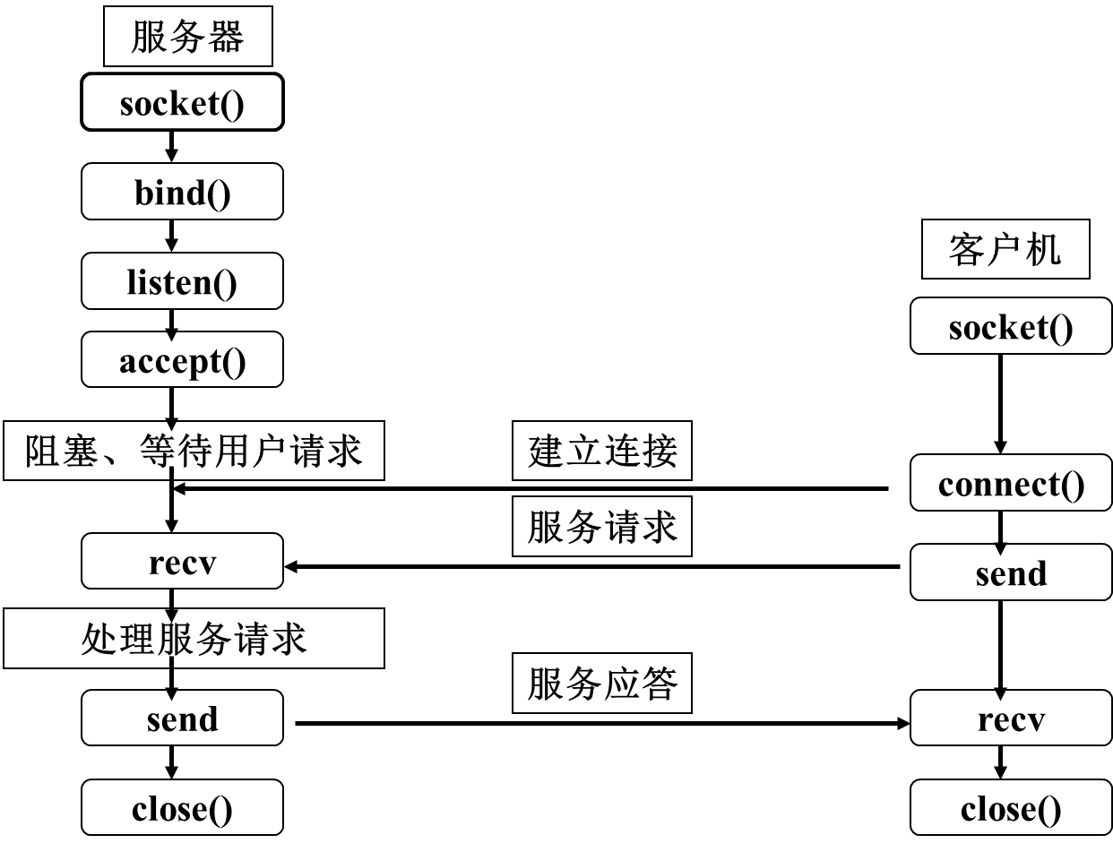
TCP套接字通信过程

Slide 21
Socket网络编程API
socket
bind
listen
accept
数据传输函数read write send recv
close
connect

Slide 22
准备工作
创建目录/home/ch11
分别创建文件makefile，server.c和client.c。
server.c和client.c先写出main函数结构。
makefile文件内容见右：
测试make命令和
make clean命令
先编写server.c，随时编译
all:server client
server:server.c
gcc $^ -o $@
client:client.c
gcc $^ -o $@
clean:
rm server client -f

Slide 23
socket
#include <sys/socket.h>
int socket (int family, int type, int protocol);
功能：创建套接字。
参数：
  family ：程序所在主机采用的通信协议，AF_INET（IPv4），AF_INET6（IPv6）。
  type：要建立的套接字类型：SOCK_STREAM（流式）， SOCK_DGRAM（数据报）， SOCK_RAW（原始）。
  protocol:：一般为0，除原始套接字外。
返回值：成功：套接字描述符，失败：－1。

Slide 24
server.c——socket
#include <sys/socket.h>
--------------------------------------------------------
//变量定义部分
int sockfd;
--------------------------------------------------------
//代码部分
sockfd=socket(AF_INET,SOCK_STREAM,0);
if(sockfd==-1)
{ perror("socket"); exit(1);}

Slide 25
bind
#include <sys/socket.h>
int bind(int sockfd, const struct sockaddr *addr, socklen_len len)
该函数指明套接字将使用本地的哪一个协议端口进行数据传送（IP地址和端口号），注意：协议地址addr是通用地址。
参数：
  sockfd:由socket()调用返回的套接字描述符。
  addr ：本地套接字地址，通用地址结构
  len ：本地套接字地址长度，即addr的长度。
返回值：成功：返回0，失败：－1并置errno。

Slide 26
bind
说明：
  端口号：设置为0，表示由系统自动选择一个未被占用的端口号。
  主机地址：设置为INADDR_ANY，表示系统自动填入本机IP地址。

Slide 27
#include <arpa/inet.h>
--------------------------------------------------------------------
struct sockaddr_in my_addr;
int SERVPORT = 3333, val=1;
---------------------------------------------------------------------
//避免出现地址已经使用的错误
setsockopt( sockfd, SOL_SOCKET, SO_REUSEADDR, (char*)&val, sizeof(val) );
my_addr.sin_family=AF_INET; //协议族
my_addr.sin_port=htons(SERVPORT); //端口
my_addr.sin_addr.s_addr=inet_addr("127.0.0.1");//IP地址
bzero(&(my_addr.sin_zero),8); //填充0
if (bind(sockfd, (struct sockaddr *)&my_addr, sizeof(struct sockaddr))== -1)
{
perror("bind");
exit(1);
}

Slide 28
listen
int listen( int sockfd, int backlog);
服务器在已绑定的端口上开始监听，将sockfd转换成为监听套接字。
参数：
  sockfd：由socket()调用返回的套接字描述符。
  backlog：请求队列大小，已经收到连接请求但还没accept的队列。
返回值：成功：返回0，失败：返回-1。

Slide 29
listen使用
int backlog = 10;
-----------------------------
if (listen(sockfd, backlog) == -1)
{
perror("listen");
exit(1);
}

Slide 30
accept
int accept( int sockfd, struct sockaddr * client, int * addrlen);
从连接请求队列中接受一个连接，sockfd作为监听套接字继续监听。
参数：
  client ：请求连接主机的地址。
  addrlen ：请求连接主机地址长度。
  可都置为NULL。
返回值：成功：连接套接字描述符。失败：－1。
服务器可以通过参数client来得到客户的地址和端口号。

Slide 31
accept说明
accept函数由TCP服务器调用；从已完成连接队列头返回下一个已完成连接；如果该队列空，则进程进入睡眠状态。
函数返回的套接字为已连接套接字，应与监听套接字区分开来。
  新产生的连接套接字用来与客户端进行数据通信
  原来的监听套接字用来监听其他客户端的连接请求

Slide 32
server.c——accept
int client_fd;
struct sockaddr_in remote_addr;
int sin_size;
------------------------------------------
sin_size = sizeof(struct sockaddr_in);
if ((client_fd = accept(sockfd, (struct sockaddr *)&remote_addr,&sin_size)) == -1)
{
perror("accept");
exit(1);
}

Slide 33
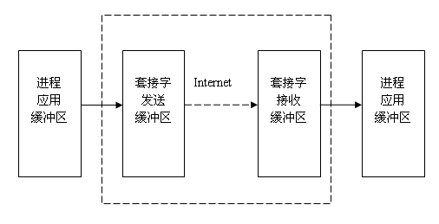
数据传输函数
read write
  第一个参数为连接套接字描述符
recv send
  比read write多一个参数，代表选项

Slide 34
recv()
int recv(int sockfd,void *buf,int len,unsigned int flags);
接收数据，比read多了一个flags
参数：
  flags：传输控制标志。
    0：同read()
    MSG_PEEK：只查看数据而不读出数据，后续读操作仍然能读出所查看的该数据；
    MSG_OOB：忽略常规数据，只读带外（紧急）数据。
    MSG_WAITALL：等希望接收的数据字节到达后返回，否则阻塞等待。返回条件：1读到指定字节个数的数据，2读到文件结束符，3被信号中断，发生错误。
Notes:
传输层协议使用带外数据(out-of-band,OOB)来发送一些重要的数据,如果通信一方有重要的数据需要通知对方时,协议能够将这些数据快速地发送到对方.为了发送这些数据,协议一般不使用与普通数据相同的通道,而是使用另外的通道.linux系统的套接字机制支持低层协议发送和接受带外数据.但是TCP协议没有真正意义上的带外数据.为了发送重要协议,TCP提供了一种称为紧急模式(urgent mode)的机制.TCP协议在数据段中设置URG位,表示进入紧急模式.接收方可以对紧急模式采取特殊的处理.很容易看出来,这种方式数据不容易被阻塞,可以通过在我们的服务器端程序里面捕捉SIGURG信号来及时接受数据或者使用带OOB标志的recv函数来接受.
Intel&reg; 主动管理技术 (Intel AMT) 就是使用的OOB.

Slide 35
send()
int send(int sockfd, void *buf,int len,int flags);
发送数据，比write多了一个flags
参数：
  flags：传输控制标志。
    0：同write()
    MSG_OOB：发送带外（紧急）数据。
    MSG_DONTROUTE：忽略底层协议的路由设置，只能将数据发送给与发送机处在同一个网络中的机器上。

Slide 36
server.c——send
//输出客户端地址，字符串形式
printf("received a connection from %s\n", inet_ntoa(remote_addr.sin_addr));
//向客户端发送欢迎信息
if (send(client_fd, "Hello, you are connected!\n", 26, 0) == -1)
{
perror("send");
close(client_fd);
exit(2);
}

Slide 37
close
int close( int sockfd);
套接字描述符将不再可用，系统会将套接字发送缓冲区的数据发送出去，直到TCP连接终止。
返回值：成功－返回0；失败－返回－1。
server.c结束：
close(client_fd);
close(sockfd);

Slide 38
connect()
int connect( int sockfd,
struct sockaddr * addr,
int addrlen);
客户端与服务器建立连接，激发TCP的三路握手过程。
参数：
  addr：目的主机地址，即服务器的地址。
返回值：成功：返回0；失败：返回－1。

Slide 39
connect说明
connect激发TCP的三路握手过程；仅在成功或出错返回；错误有以下几种情况：
  ETIMEDOUT：如果一段时间内客户没有收到SYN分节的响应（定时期间可能需要重发若干次SYN）。
  ECONNREFUSED：如果对客户的SYN的响应是RST，则表明该服务器主机在指定的端口上没有进程在等待与之相连。
Notes:
ACK (ACKnowledge Character）

Slide 40
编写client.c-socket
#include <arpa/inet.h>
#include <sys/socket.h>
int sockfd;
----------------------------------------
sockfd=socket(AF_INET, SOCK_STREAM, 0);
if (fd==-1)
{
perror("socket");
exit(1);
}

Slide 41
编写client.c-connect
#define SERVPORT 3333 //与服务器同
-------------------------------------
struct sockaddr_in serv_addr;
----------------------------------------
//设置服务器地址结构体
serv_addr.sin_family=AF_INET;
serv_addr.sin_port=htons(SERVPORT);
serv_addr.sin_addr.s_addr=inet_addr("127.0.0.1");
bzero(&(serv_addr.sin_zero),8);
//向服务器发起连接
if (connect(sockfd, (struct sockaddr *)&serv_addr,sizeof(struct sockaddr)) == -1)
{
perror("connect");
exit(1);
}

Slide 42
编写client.c-数据传输并显示
char buf[100];
int recvbytes;
----------------------------------------
//接收服务器端信息并显示
if ((recvbytes=recv(sockfd, buf, 100, 0)) ==-1)
{
perror("recv");
exit(1);
}
buf[recvbytes] = '\0'; //设置字符串结尾
printf("Received: %s",buf);

Slide 43
编写client.c-关闭
close(sockfd);

Slide 44
执行结果
编译：make
运行：
  服务器：./server
  客户端：./client
运行结果
  服务器：receiver a connection from:127.0.0.1
  客户端：received:Hello,you are connected!

Slide 45
服务器程序改进
目前的服务器处理完一个客户请求后即退出。
正常情况下，服务器是不退出还可以接收下一个客户端请求的。
在client_fd=accept(…..);前加“while(1) {”
在close(client_fd);后加“}”
可以将服务器变成重复性服务器，处理完客户请求后服务器不退出，继续处理下一个客户请求。
服务器同时处理多个客户请求，称为并发服务器。
并发机制：多进程、多线程、I/O多路复用

Slide 46
11.4案例9：基于网络的进程间通信
本项目要求客户端通过命令行参数向指定服务器发起连接，服务器向请求连接的客户发送欢迎信息，客户端接收欢迎信息并显示。

Slide 47
11.4案例9：基于网络的进程间通信
见教材。

Slide 48
11.5 基于UDP的网络编程
服务器
  调用socket函数创建一个套接字s。
  调用bind函数将s绑定一个地址和端口号。
  等待并接收客户端请求。
  调用读写函数处理客户端请求
  关闭套接字。
客户端
  调用socket函数创建一个套接字s1。
  调用读写函数发送或接收数据给服务器。
  关闭套接字。

Slide 49
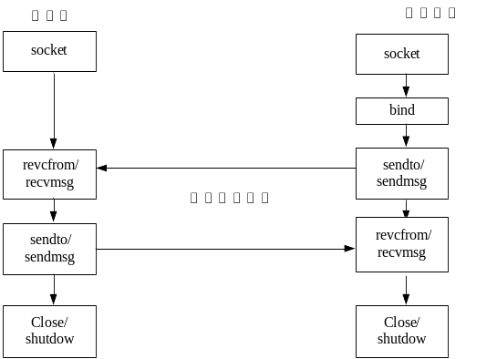
11.5 基于UDP的网络编程

Slide 50
11.6 域名解析
域名解析
地址形式转换
  inet_addr ( ),inet_network(),inet_aton()把数字和句点的形式转换地址
  inet_ntoa( )把地址转换成数字和句点的形式
域名和IP地址获取
  gethostbyname 将主机名转换成IP地址
  gethostbyaddr IP地址转换为主机名
  gethostname 获取本地主机名

Slide 51
Socket 小结
网络通信的相关概念
IP和端口代表意义
C/S、B/S，字节顺序，
面向连接/无连接网络通信
套接字类型
TCP套接字通信过程图
UDP套接字通信过程图

Slide 52
谢谢！

